Slide 1


공공데이터를 활용한
데이터 시각화
이나겸 교수님
독특한 캐릭터
내 님 찾기 프로젝트.
우주최강 반장 조
박정민
발표
000
팀원: 곽우영 김기환 조용현

Slide 2

목차
공공데이터를 활용한 데이터 시각화
01
02
03
04
첫번째 이야기
두번째 이야기
세번째 이야기
네번째 이야기
개발배경
사용이론
오류개선
아쉬운점
001

Slide 3

공공데이터를 활용한 데이터 시각화
첫번째
이야기
002

Slide 4


공공데이터를 활용한 데이터 시각화
첫번째
이야기 주제
내 님은 도대체 어디에?
저출생, 비혼, 남녀갈등 등으로 연애 및 혼인율이 낮아져가는 이 시대에 과연 이세상 남녀들이 원하는 사람을 만날 확률이 어느정도 될까가 궁금하여 개발하게 되었습니다.
01
개발배경
003

Slide 5









공공데이터를 활용한 데이터 시각화
＂연애는 나중에…" 에
응답...69.5%
이상형도 못 만났고…내가 못나서 그런 것 같아요...
저를 사랑해 줄 사람이 있을까요?
취직하고 여유 생기면
그 때 하던지…
연애가 필수인지는
잘 모르겠어요….
저는 혼자가 편해요!!
혼자서도 할 수 있는게 얼마나 많은데요!
돈 많아지면 일부다처제로 살 겁니다!
나최고, 9n년생
나혼자, 9n년생
나부족, 9n년생
온한민, 9n년생

Slide 6



두번째
이야기 주제
공공데이터를 활용한 데이터 시각화
68.75%
12.5%
6.25%
12.5%
환경이 안 됨
모르겠다.
혼자최고
내가 다 만날래
005

Slide 7

공공데이터를 활용한 데이터 시각화
두번째
이야기
006

Slide 8

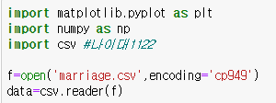

공공데이터를 활용한 데이터 시각화
두번째
이야기 주제
CSV 읽기 사용 (표 형태의 데이터를 저장하는 파일 형식)
007

Slide 9
공공데이터를 활용한 데이터 시각화
두번째
이야기 주제
CSV파일 출처
통계청>>
대구시 연령별 미혼자 수/남녀 연봉/남녀 운동 여부/
남녀 흡연 여부/남녀 음주 여부
병무청>> 남자 키
코리아사이즈>> 여자 키
008

Slide 10
공공데이터를 활용한 데이터 시각화
두번째
이야기 주제
사용이론
딕셔너리/리스트 => CSV파일 데이터 정제
클래스/메서드 => 정제된 데이터 중 필요한 부분 추출
조건문/반복문 => 결과 도출
데이터 시각화 => 결과를 그래프로 표현
009

Slide 11

발표를
시연해보겠습니다.
010

Slide 12


공공데이터를 활용한 데이터 시각화
오류개선
세번째 이야기
011

Slide 13
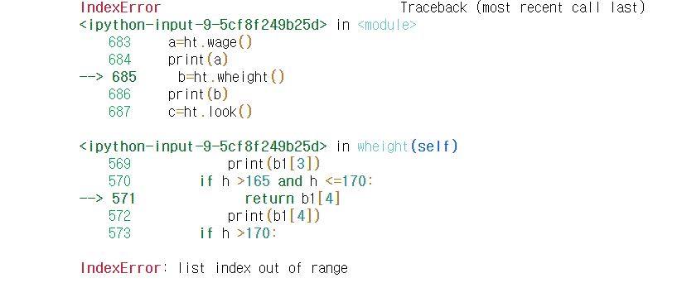


공공데이터를 활용한 데이터 시각화
세번째
이야기 주제
1. 실수형 변환
함수에 값이
문자로 되어있어
실수형으로 변환
012

Slide 14


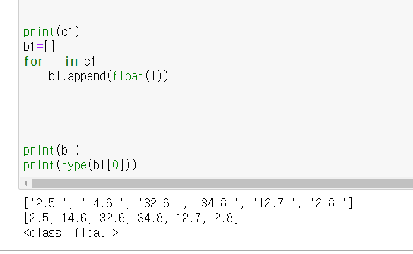
오호라!
공공데이터를 활용한 데이터 시각화
세번째
이야기 주제
=> 해결방법
문자가 들어간
리스트를 반복문을
이용하여 문자형을
실수형으로
변환하여 해결.
013

Slide 15

공공데이터를 활용한 데이터 시각화
세번째
이야기 주제
2. 클래스 이용
CSV파일에서 찾을 때 if문을 이용해서 데이터의 값만 뽑기만 했는데 값을 찾거나 값을 뽑아 내는 것이 힘들었다.
=> 해결방법
오류를 개선하기 위해 if문으로 값을 뽑은 값들을 변수를 하나 생성하여 리스트를 만들어 그 리스트를 합쳐서 딕션어리로 만드니 값을 찾기도 쉽고 뽑기도 쉬웠다.
014

Slide 16

공공데이터를 활용한 데이터 시각화
네번째
이야기
015

Slide 17


공공데이터를 활용한 데이터 시각화
네번째
이야기 주제
아쉬운 점 1.
데이터 수집의 한계로 동성, 종교, 취미, 인격 등 구하지 못한 데이터로 인해 개발의 한계점을 느낌
마지막이에요
화이팅!
아쉬운 점 2.
프로그램 안에서 사용자의 입력 오류를 고려하여 설계하지 못함.
016

Slide 18
Thank you!
발표를
마칩니다.
017

